Slide 1












Slide 2



LUYỆN TẬP
LUYỆN TẬP

Slide 3
1
Tìm số thập phân thích hợp
8 m 7 dm = m
4 m 8 cm = m
5 cm 6 mm = cm
b) 215 cm = m
76 mm = cm
9 mm = cm
8,7
?
?
2,15
4,08
?
7,6
?
5,6
?
?
0,9
2,539m = … m … dm … cm … mm
7,306m= … m … dm … mm
Notes:
Chốt: Viết được số đo độ dài dưới dạng STP

Slide 4
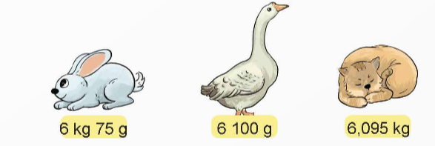
2
Các con vật có cân nặng như hình vẽ.
a) Tìm số thập phân thích hợp.
6 kg 75 g = kg
6 100 g = kg
6,075
6,1
?
?
b) Chọn câu trả lời đúng.
Con vật nào nặng nhất?
A. Thỏ B. Ngỗng C. Mèo
Notes:
Chốt: Viết được số đo khối lượng dưới dạng STP

Slide 5

3
a) Tìm số thập phân thích hợp.
6 l 260 ml = l
5 l 75 ml = l
3 452 ml = l
750 ml = l
6,26
?
3,452
?
0,75
?
?
5,075
b) Sắp xếp các số thập phần tìm được ở câu a theo thứ tự từ bé đến lớn.
Thứ tự từ bé đến lớn là:
0,75 l; 3,452 l; 5,075 l; 6,26 l.
Notes:
Chốt: Viết được số đo thể tích dưới dạng STP

Slide 6
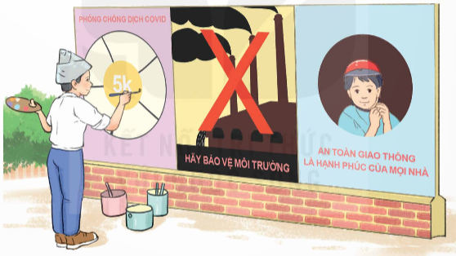
4
Chọn câu trả lời đúng.
Có ba bức tranh tường
• Bức tranh về bảo vệ môi trường có diện tích là 5,3 m²
• Bức tranh về an toàn giao thông có diện tích là 5 m² 8 dm²;
• Bức tranh về phòng chống dịch Covid có diện tích là 5 m² 9 dm²
Bức tranh nào có diện tích bé nhất?
A. Bức tranh về bảo vệ môi trường
B. Bức tranh về an toàn giao thông
C. Bức tranh về phòng chống dịch Covid
Notes:
GV hỏi thêm:
+ Bức tranh nào có diện tích lớn nhất?” hoặc “Sắp xếp tên các bức tranh có số đo diện tích theo m² theo thứ tự từ lớn đến bé”
=> Chốt: Viết được số đo độ dài, khối lượng, diện tích dưới dạng STP

Slide 7
Ta có: 5 m² 8 dm² = 5,08 m²
5 m² 9 dm² = 5,09 m²
A. Bức tranh về bảo vệ môi trường có diện tích là 5,3 m²
B. Bức tranh về an toàn giao thông có diện tích là 5,08 m²
C. Bức tranh về phòng chống dịch Covid có diện tích là 5,09 m²
Vậy bức tranh về bảo vệ môi trường có diện tích bé nhất.
Chọn B
Notes:
Hãy xếp các bức tranh trên có diện tích theo thứ tự từ lớn đến bé. (Thứ tự là: 5,3 m²; 5,09 m²; 5,08 m²)

Slide 8


Slide 9


Số thích hợp viết vào chỗ chấm của 14 m 9 cm = … m là:
A. 14,09
C. 1,409
B. 1,49
D. 14,9

Slide 10
Số thích hợp viết vào chỗ chấm của 92 tạ 50 kg = … tạ là:
A. 92,05
C. 92,5
B. 925,0
D. 9,25

Slide 11
Số thích hợp viết vào chỗ chấm của 37 l 6 ml = ... l là:
A. 37,6
C. 37,006
B. 37,06
D. 376

Slide 12
Chọn đáp án Sai?
A. 34 dm 1 cm = 34,1 dm
C. 43 cm 5 mm = 43,5 cm
B. 34 dm 1 cm = 34,1 cm
D. 435 cm = 43,5 dm

Slide 13
Số?
? ml > 0,898 l
A. 896
C. 898
B. 897
D. 899

Slide 14


